Slide 1
Проверка гипотез в R

Slide 2
Тест Шапиро–Уилка
shapiro.test(x)
statistics — значение статистики Шапиро–Уилка,
p.value — p-value,
method — строка «Shapiro-Wilk normality test»,
data.name — строка, содержащее имя данных, подвергнутых тесту.

Slide 3
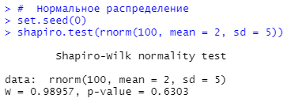
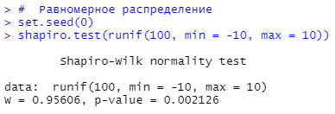
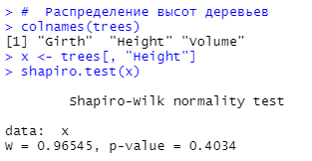
Тест Шапиро–Уилка

Slide 4
Критерий Колмогорова–Смирнова
ks.test(x, y, ..., alternative = c(“two.sided”, “less”, “greater”), exact = NULL)
x — вектор, содержащий выборку.
y — вектор, содержащий вторую выборку, или символьная строка с именем распределения.
... — параметры распределения.
alternative — символьный аргумент, обозначающих тип альтернативной гипотезы. Принимает одно из следующих значений: “two.sided” (по умолчанию), “less” или “greater”.
exact — NULL или логическое значение, обозначающее требуется ли точное вычисление p-value. Не используется в двувыборочном тесте, если alternative = “less” или alternative = “greater”.

Slide 5
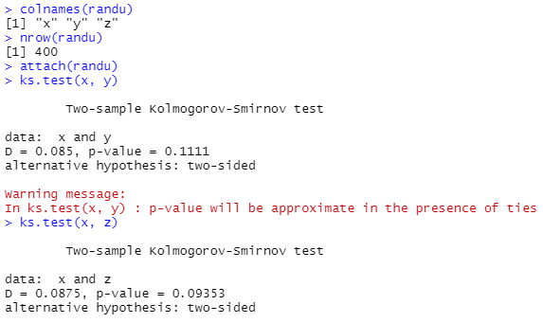
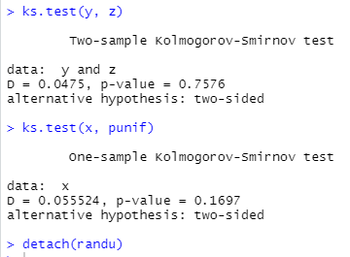
Критерий Колмогорова–Смирнова

Slide 6
Критерий согласия χ² Пирсона
chisq.test(x, y = NULL, correct = TRUE, p = rep(1/length(x), length(x)), rescale.p = FALSE, simulate.p.value = FALSE, B = 2000)
x — вектор или матрица.
y — вектор. Игнорируется, если x — матрица.
correct — логическое значение, указывающее, требуется ли применять непрерывную коррекцию для 2×2 матриц.
p — вектор, содержащий вероятности. Должен иметь такую же длину, что и x.
rescale.p — логическое значение. Если TRUE, то p при необходимости нормируется так, чтобы сумма его компонентов была равна 1.
simulate.p.value — логическое значение. Если TRUE, то p-value вычисляется с помощью метода Монте-Карло, в противном случае используется χ²-распределение
B — количество испытаний в методе Монте-Карло.

Slide 7
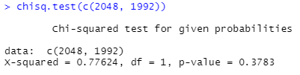
Критерий согласия χ² Пирсона

Slide 8
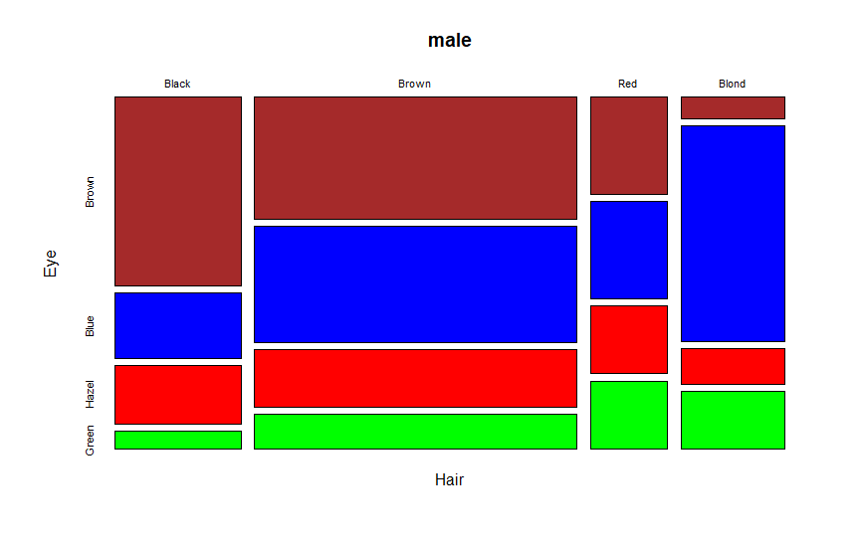
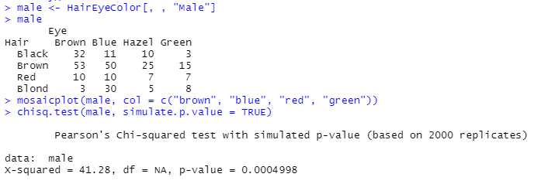
Критерий согласия χ² Пирсона

Slide 9
t-тест Стьюдента
t.test(x, …)
t.test(x, y = NULL, alternative = c(“two.sided”, “less”, “greater”), mu = 0, paired = FALSE, var.equal = FALSE, conf.level = 0.95, ...)
x — числовой вектор, содержащий элементы первой выборки.
y — числовой вектор, содержащий элементы второй выборки.
alternative — символьный аргумент, определяющий тип альтернатив-ной гипотезы. Возможные значения: “two.sided” — средние значения не равны (по умолчанию), “less” или “greater”.
exact — либо NULL, либо логический аргумент. Отвечает за точное вычисление p-value. Не используется в двувыборочном тесте, если alternative = “less” или alternative = “greater”.
mu — математическое ожидание или разность математических ожиданий, если задано две выборки.
paired — логическое значение, указывающее, требуется ли выполнить спаренный t-тест.
var.equal — логическое значение, считающее, считать ли разбросы равными. Если TRUE, то вычисляется разброс для объединённой выборки.
conf.level — доверительный уровень.

Slide 10
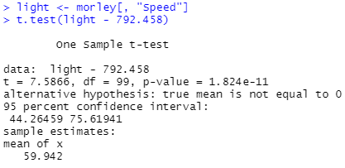
t-тест Стьюдента

Slide 11
F-тест Фишера
var.test(x, y, ratio = 1, alternative = c(“two.sided”, “less”, “greater”), conf.level = 0.95, ...)
var.test(formula, data, subset, na.action, ...)
x, y — числовые векторы, содержащие выборки из разных генеральных совокупностей, или линейные модели (возвращаемые функцией lm).
ratio — предполагаемая величина отношения стандартных отклонений в первой и второй генеральных совокупностях.
alternative — одно из следующих значений: “two.side” (по умолчанию), “less”, “greater”, обозначающих тип альтернативной гипотезы.
conf.level — доверительный уровень для возвращаемого доверительного интервала.
formula — формула вида lhs ~ rhs, где lhs — числовой вектор, а rhs — фактор с двумя классами.
data — матрица или фрейм данных, из которых берутся данные для formula.
subset — вектор, определяющий используемое подмножество наблюдений.
na.action — функция, которая вызывается, как только в данных встретилось значение NA.

Slide 12
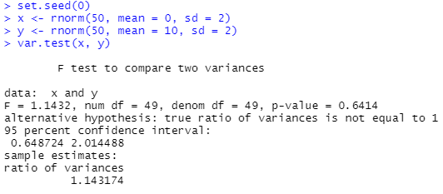
F-тест Фишера

